Slide 1
Междинна оценка на изпълнението на Регионалния план за развитие 2014-2020 г. на Югозападен район от ниво 2
Агенция СТРАТЕГМА ООД
Станка Делчева
Банско
25 октомври 2017 г.

Slide 2
ЦЕЛ НА МЕЖДИННАТА ОЦЕНКА
Оценка на първоначалните резултати от изпълнението на РПР, степента на постигане на поставените цели, очертаната тенденция на развитие и устойчивостта на резултатите към средата на периода на действие на плана;
Оценка на ефективността и ефикасността на използваните финансови ресурси за развитие на съответния район;
Представяне на изводи и препоръки за изпълнението на РПР за периода до 2020 г.;
Осигуряване на информация и публичност относно резултатите от междинната оценка за изпълнението на РПР (2014-2020 г.)

Slide 3
2005-2010 ПРАВНА РАМКА
Закон за регионалното развитие (2008);
Правилник за прилагане на Закона за регионалното развитие (2008).

Slide 4
2012-2017 ИНСТИТУЦИОНАЛНА СРЕДА
2012
Приемане на Национална програма за реформи на Република България в изпълнение на стратегията „Европа 2020“
2013
2014
2014-2017
2015
Приемане на регионалните планове за развитие
Одобрено Споразумение за партньорство на Република България, очертаващо помощта от европейските структурни и инвестиционни фондове за периода 2014-2020 г.
Последващи оценки на РПР 2007 - 2013
2014, 2015 и 2015 годишни доклади за изпълнението на РПР.
Приемане на Национална програма за развитие: България 2020
Приемане на Национална стратегия за регионално развитие на Република България за периода 2012-2022 г.
Изпълнение на оперативните програми по политиката за сближаване;
Приемане на Национална
концепция за пространствено
развитие за периода
2013-2025 г.

Slide 5
МЕТОДИЧЕСКИ БЕЛЕЖКИ
ЗРР (2008) променя йерархията и съдържанието на документите по политиката за регионално развитие;
ЗРР (2008) не определя механизми за оперативно изпълнение на НСРР, РПР и ОСР.

Slide 6
ИЗТОЧНИЦИ НА ИНФОРМАЦИЯ
Използвани данни:
Статистически данни от НСИ като официален орган на статистиката в България
Статистически данни от ЕВРОСТАТ като официален орган на статистиката на ниво Европейския съюз;
Като изходна информация са използвани данни от годишните доклади за наблюдение на изпълнението на РПР за 2014, 2015 и 2016 г.;
При оценката на РПР, чрез данни от ИСУН и други източници, са отчетени резултатите от изпълнението на национални документи, които допринасят за регионалното развитие;

Slide 7
ОГРАНИЧЕНИЯ НА ОЦЕНКАТА
Данни за 2015 г. за БВП на национално и регионално ниво;
Данни за 2015/2016 г. на национално и регионално ниво за останалите ключови индикатори;
Данни за 2015 г. на областно ниво, съгласно индикаторите, включени в Регионална статистика на НС;
Липсва систематизирана информация за мерките, реализирани със средства само от държавния бюджет и/или бюджетите на общините.

Slide 8
СПЕЦИФИКИ НА ОЦЕНКАТА НА РПР 2014 - 2020
„научени уроци“ от предходния период по отношение на системите за наблюдение и оценка – подобрена система за наблюдение
необходимост за отчитане на интегрирания подход за териториално развитие – ВОМР, УГР
сходни ограничения по отношение възможностите за отчитане приноса на националните мерки и финансиране за регионалното развитие

Slide 9
ВИЗИЯ НА РПР
ВИЗИЯ:
Югозападният район – национален еталон за балансирано развитие чрез интелигентен, устойчив и приобщаващ растеж

Slide 10
СТРАТЕГИЧЕСКИ ЦЕЛИ НА РПР
ГЛАВНА СТРАТЕГИЧЕСКА ЦЕЛ
Устойчив икономически растеж чрез конкурентоспосбност, инвестиционна атрактивност, подобрена жизнена среда и укрепен човешки ресурс при съхранено природно и културно наследство
СТРАТЕГИЧЕСКИ ЦЕЛИ:
Стратегическа цел 1: Постигане на устойчив икономически растеж, чрез развитие на конкурентоспособна диверсифицирана регионална икономика;
Стратегическа цел 2: Постигане на балансирано и устойчиво регионално развитие и укрепване на връзките между градските центрове и селските райони;
Стратегическа цел 3: Икономическо, социално и териториално сближаване с останалите региони в ЕС

Slide 11
ЦЕЛИ НА РПР
ПРИОРИТЕТИ:
Приоритет 1. Повишаване конкурентоспособността на регионалната икономика
Приоритет 2. Развитие на техническата инфраструктура
Приоритет 3. Опазване и подобряване на околната среда
Приоритет 4. Повишаване конкурентоспособността на човешките ресурси и подобряване качествата на урбанизираната среда
Приоритет 5. Укрепване на административния капацитет и развитие на сътрудничеството

Slide 12
ИНСТРУМЕНТИ ЗА ОПЕРАТИВНО ИЗПЪЛНЕНИЕ
Определени в РПР на ЮЗР:
Национално публично финансиране (републикански бюджет, общински бюджети, както и финансови ресурси от други източници – публични фондове, предприятия)
Европейски средства (от фондове на ЕС);
Международни финансови институции;
частно финансиране (частни фирми, банки, застрахователни компании, фондации, асоциации, сдружения, средства на физически лица и др.);
други източници.
Предвидено е основната маса от финансови средства да се формира от първите два основни източника – национално публично финансиране и средства от фондове на ЕС. Средствата от международни финансови институции, имащи предимно характер на заемни средства, и частните финансови средства, се представят в допълнение на първите два източника.

Slide 13
ИНСТРУМЕНТИ ЗА ОПЕРАТИВНО ИЗПЪЛНЕНИЕ
Определените цели и приоритети се изпълняват, най-общо чрез:
специални програми или мерки, финансирани от държавния бюджет, бюджетите на общините или от други източници;
програми, съфинансирани със средства от ЕС.
Липсва систематизирана информация за мерките, реализирани със средства от държавния бюджет и бюджетите на общините, свързани с политиката за регионално развитие, в периода 20014-2016 г.
Не функционира механизъм за подкрепа на местни инициативи и конкретни проекти за развитие на райони за целенасочена подкрепа (РЦП) не е стартирал своето действие;

Slide 14
ИНСТРУМЕНТИ ЗА ОПЕРАТИВНО ИЗПЪЛНЕНИЕ
Оперативните програми, програмите по за териториално сближаване и ПРСР, съфинансирани със средства от ЕС, са основният оперативен инструмент, чрез който се реализират целите и приоритетите на РПР на ЮЗР.
Приносът на оперативните програми, финансирани от ЕФРР, ЕСФ и КФ, както и ЕЗФРСР за изпълнението на приоритетите на РПР на ЮЗР е оценен въз основа на аналитично разпределение (картиране) на договорените и изплатените финансови ресурси по източници спрямо целите на плана
Приносът е оценен към два момента – края на 2015 и края на септември 2017 г.

Slide 15
ПРОМЕНИ В СОЦИАЛНОТО И ИКОНОМИЧЕСКОТО РАЗВИТИЕ НА ЮЗР
Социалното и икономическото развитие на ЮЗР през периода 2010 -2015 г. се характеризира с положителна промяна на ключовите индикатори.
Сходно с останалите райони, ЮЗР се възстановява от финансовата и икономическата криза след 2011 – 2013 г.
Тенденциите в стойностите на ключовите индикатори все още са сравнително неустойчиви и е необходима значителна подкрепа за растежа

Slide 16
ПРОМЕНИ В СОЦИАЛНОТО И ИКОНОМИЧЕСКОТО РАЗВИТИЕ НА ЮЗР
Въпреки общото възстановяване на икономиката на ЮЗР след кризата, темповете на нарастване на БВП за периода 2012 -2015 г. са устойчиви, но не особено динамични
За периода 2011-2015 г. се отбелязва тенденция на слабо нарастване на приноса на ЮЗР в общия БВП , възстановявайки нивата от преди кризата
БВП на човек на населението в района за периода нараства с 9% (най-нисък ръст спрямо останалите райони), а делът на района в БВП на страната нараства с 3% (2011 – 2015) – най-висок ръст от останалите райони
Икономическата активност все още не е възстановена до нивата от 2008-2009 г.
Спадът на безработицата след 2011 г. е по-бърз от средния за страната, като стойностите доближават най-ниските стойности от преди 2010

Slide 17
БВП НА ГЛАВА ОТ НАСЕЛЕНИЕТО за ЮЗР, БЪЛГАРИЯ И ПОСТИГНАТА ЦЕЛЕВА СТОЙНОСТ на РПР за 2015 , 2010-2015 Г., [в лева]

Slide 18
ДЯЛ НА БВП НА ЧОВЕК ОТ НАСЕЛЕНИЕТО ОТ СРЕДНАТА СТОЙНОСТ НА ЕС 28, %

Slide 19
КОЕФИЦИЕНТ НА БЕЗРАБОТИЦА НА НАСЕЛЕНИЕТО НА 15 И ПОВЕЧЕ НАВЪРШЕНИ ГОДИНИ - %

Slide 20
КОЕФИЦИЕНТ НА ИКОНОМИЧЕСКА АКТИВНОСТ НА НАСЕЛЕНИЕТО НА 15 И ПОВЕЧЕ НАВЪРШЕНИ ГОДИНИ - %

Slide 21
ОБЩ ДОХОД НА ЛИЦЕ ОТ ДОМАКИНСТВО - ЛВ.

Slide 22
ДЯЛ НА ПРЕЖДЕВРЕМЕННО НАПУСНАЛИТЕ ОБРАЗОВАТЕЛНАТА СИСТЕМА (НА ВЪЗРАСТ 18-24 Г.) - %

Slide 23
БВП НА ЧОВЕК ОТ НАСЕЛЕНИЕТО, 2011-2015 Г., ЮЗР и по области [лв.]

Slide 24
КОЕФИЦИЕНТ НА ЗАЕТОСТ (15-64 Н.Г.) ЗА ЮЗР, ПО ОБЛАСТИ, 2007-2016 Г.

Slide 25
КОЕФИЦИЕНТ НА БЕЗРАБОТИЦА ЗА ЮЗР, ПО ОБЛАСТИ, 2005-2016 Г.

Slide 26
СРЕДНА ГОДИШНА ЗАПЛАТА НА НАЕТИТЕ ЛИЦА ПО ТРУДОВО И СЛУЖЕБНО ПРАВООТНО-ШЕНИЕ ЗА ЮЗР, ПО ОБЛАСТИ, 2008-2015 Г., лв.

Slide 27
ПРОМЕНИ В СОЦИАЛНОТО И ИКОНОМИЧЕСКОТО РАЗВИТИЕ НА ЮЗР
За периода до 2015 г. се наблюдава ограничен напредък в преодоляването на вът-решнорегионалните различия в ЮЗР.
Ограничена положителна тенденция се наблюдава по отношение на безработицата.
Различията по отношение на БВП на глава от населението и заетостта се увеличават, като «ножицата» между София и Софийска области и останалите в района се, макар и слабо, се увеличава

Slide 28
ПОДХОД ЗА ОЦЕНЯВАНЕ НА НАПРЕДЪКА
Конструирани са индекси на постигане на приоритетите и целите на РПР и за оценка на ефикасността:
Индекс на постигане по приоритети – показва степента на постигане на заложеното изменение на специфичните индикатори за изминалото време;
Индекс на постигане на целите - показва степента на постигане на заложеното изменение на стойностите на ключови индикатори и цели на регионално ниво по Стратегията Европа 2020 за оценявания период;
Индекс на ефикасност – използван финансов ресурс към степен на постигане на целевите стойности (процент на постигане на заложеното изменение) по приоритети и на общо ниво на ключови индикатори и цели на Европа 2020.

Slide 29
ПОДХОД ЗА ОЦЕНЯВАНЕ НА НАПРЕДЪКА
За целите на оценката е разработена петстепенна оценъчна скала за оценка на степента на:
постигане на ключовите показатели на макро ниво и на степента на постигане на показателите по цели на Стратегията Европа 2020 на регионално ниво и приноса на съответния район на ниво 2 за постигане на националните цели;
постигане на заложените междинни стойности на индикаторите за изпълнение (специфични индикатори).

Slide 30
ПОДХОД ЗА ОЦЕНЯВАНЕ НА СТЕПЕН НА ПОСТИГАНЕ НА ЗАЛОЖЕНОТО ИЗМЕНЕНИЕ НА ПОКАЗАТЕЛИТЕ
0 | Постигната междинна цел на показател между 0 и 10%
1 | Постигната междинна цел на показател между 10 и 50%
2 | Постигната междинна цел на показател между 50 и 90%
3 | 100% (между 90 и 110%) постигната междинна цел на показател
4 | Постигната междинна цел на показател между 110 и 125%
5 | Постигната междинна цел на показател над 125%

Slide 31
НАПРЕДЪК ПО ОТНОШЕНИЕ НА КЛЮЧОВИТЕ ИНДИКАТОРИ
Обща степен на
постигане – 3
БВП на човек от населението – лв. | 5
Дял на БВП на човек от населението от средната стойност на ЕС 27 - % | 1
Коефициент на безработица на населението на 15 и повече навършени години - % | 2
Коефициент на икономическа активност на населението на 15 и повече навършени години - % | 2
Общ доход на лице от домакинство - лв. | 5

Slide 32
НАПРЕДЪК ПО ОТНОШЕНИЕ НА ИНДИКОТРИ ЕВРОПА 2020
Обща степен на
постигане – 2
Коефициент на заетост на населението на възраст 20-64 навършени години - % | 1
Коефициент на заетост на населението на възраст 55-64 г. | 5
Инвестиции в научноизследователска и развойна дейност - % от БВП | 2 (много близо до 3)
Дял на преждевременно напусналите образователната система (на възраст 18-24 г.) - % | 0
Дял на 30-34 годишните със завършено висше образование - % | 2 (много близо до 3)
Население в риск от бедност или социално изключване – хил. души | 2

Slide 33
НАПРЕДЪК ПО СТРАТЕГИЧЕСКИТЕ ЦЕЛИ НА РПР НА ЮИР
Приоритет 1. Повишаване конкурентоспособността на регионалната икономика | 2,58
Приоритет 2. Развитие на техническата инфраструктура | 3
Приоритет 3. Опазване и подобряване на околната среда | 0,33
Приоритет 4. Повишаване конкурентоспособността на човешките ресурси и подобряване качествата на урбанизираната среда | 4,14
Приоритет 5. Укрепване на административния капацитет и развитие на сътрудничеството | 3

Slide 34
НАПРЕДЪК ПО ОТНОШЕНИЕ НА ПРИОРИТЕТИ – чрез оценка на СПЕЦИФИЧНИТЕ ИНДИКАТОРИ
СТРАТЕГИЧЕСКА ЦЕЛ | средно | средно – скала
Ключови индикатори | 3 | 3
Европа 2020 | 2 | 2
Приоритет 1 | 2,6 | 3
Приоритет 2 | 3,0 | 3
Приоритет 3 | 0,3 | 0
Приоритет 4 | 4,1 | 4
Приоритет 5 | 3,0 | 3

Slide 35
ДОГОВОРЕНИ И ИЗПЛАТЕНИТЕ СРЕДСТВА (ОП и ПРСР) ОБЩО И ПО ОБЛАСТИ И СРАВНЕНИЕ С ПРЕД-ВИЖДАНИЯТА НА РПР НА ЮЗР, октомври 2017

Slide 36
КОРЦЕНТРАЦИЯ НА РЕСУРСИ В ЮЗР – по програми, млн.лв.

Slide 37
УМЕСТНОСТ НА ИНДИКАТОРИТЕ НА РПР НА ЮЗР
Определените в РПР на ЮЗР основни индикатори за наблюдение на изпълнението са уместни по отношение проследяването на продуктите, резултатите и въздействието на планираните мерки, приоритети и стратегически цели;
За определени специфични индикатори не са зададени начални стойности, съответно е дискусионен начания период за оценка на промяната на индикатора;
Необходимост от дискусия относно определените целеви стойности
Необходимост от проследяване на динамиката на ключовите индикатори и индикаторите по Европа 2020 с цел реалистичност на оценките
Необходимост от прилагане на кохерентен подход при оценка на постигнатите стойности на специфичните индикатори

Slide 38
ИНДЕКС ЗА РЕГИОНАЛНА КОНКУРЕНТОСПОСОБНОСТ ЗА 2016 Г.
Регионалната конкурентоспособност е способността на даден регион да предложи привлекателна и устойчива среда за предприятията и местните жители.
Инструментът дава възможност за по-подробен анализ и сравнение на всеки регион, или с друг с подобно БВП на глава от населението, или с всички региони на ЕС.
Ползвателите вече могат лесно да видят резултатите на своя регион по отношение на иновациите, управлението, транспорта, цифровата инфраструктура, здравеопазването и човешкия капитал.
Инструментът е създаден и за да се помогне на регионите да открият своите слабости и инвестиционни приоритети, когато изготвят стратегиите си за развитие.

Slide 39
ИНДЕКС ЗА РЕГИОНАЛНА КОНКУРЕНТОСПОСОБНОСТ ЗА 2016/2013
-1,481
-1,279
-1,292
-1,44
-1,11
-1,26
- 0,66
-1,33
-0,715
-1,403
-1,19
-1,302
Notes:
Утрехг - 1,14
Лондон – 1,21
През 2013 регионите са ранкирани от 1 до 5. Има 25 региона от ниво 5 – 5 в България, Унгария, Полша, Румъния, 1 в Словакия

Slide 40
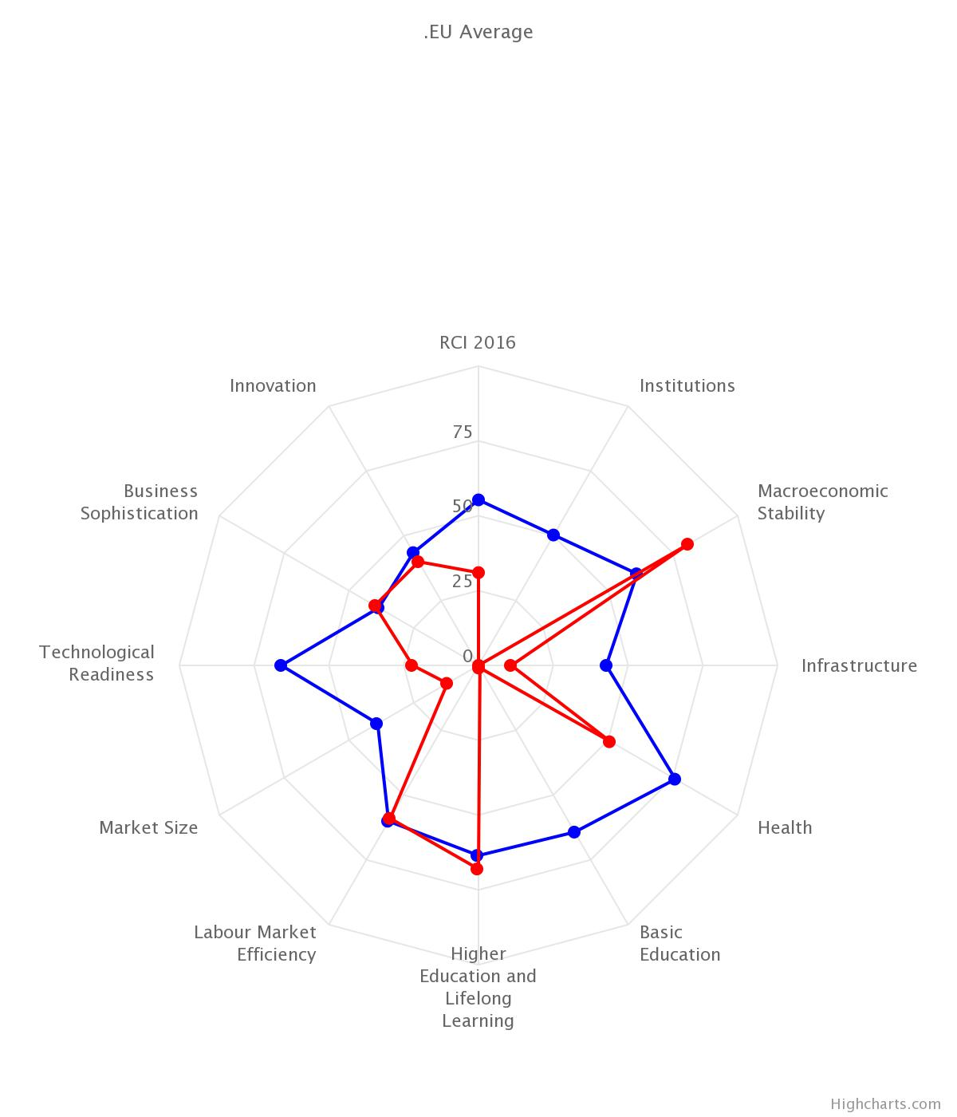
ИНДЕКС ЗА РЕГИОНАЛНА КОНКУРЕНТОСПОСОБНОСТ ЗА 2016 Г.
Notes:
Утрехг - 1,14
Лондон – 1,21

Slide 41
ПРЕПОРЪКИ
Усилията следва да бъдат насочени към подкрепа на устойчивостта на постиганите резултати и изпълнение на мерки, осигуряващи устойчивост и интензифициране на развитието
Преглед на подхода за събиране на информация за изпълнението на специфичните индикатори на РПР и изготвянето на годишните доклади за изпъленнието му
Изработване на механизъм за отчитане на приноса на националното и местно финансиране към развитието на района, вкл. и чрез информацията в годишните доклади за изпълнение

Slide 42
Благодаря за вниманието!

